Slide 1
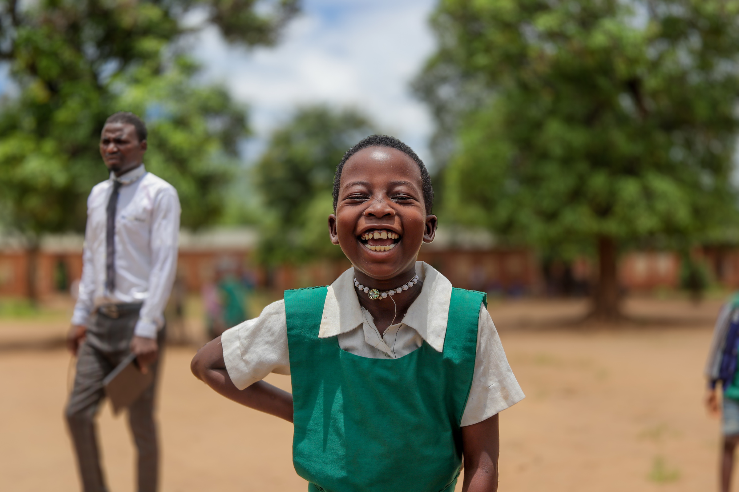


DOE MEE AAN DE WILDE WEEK!
FAQ voor scholen/verenigingen

Slide 2
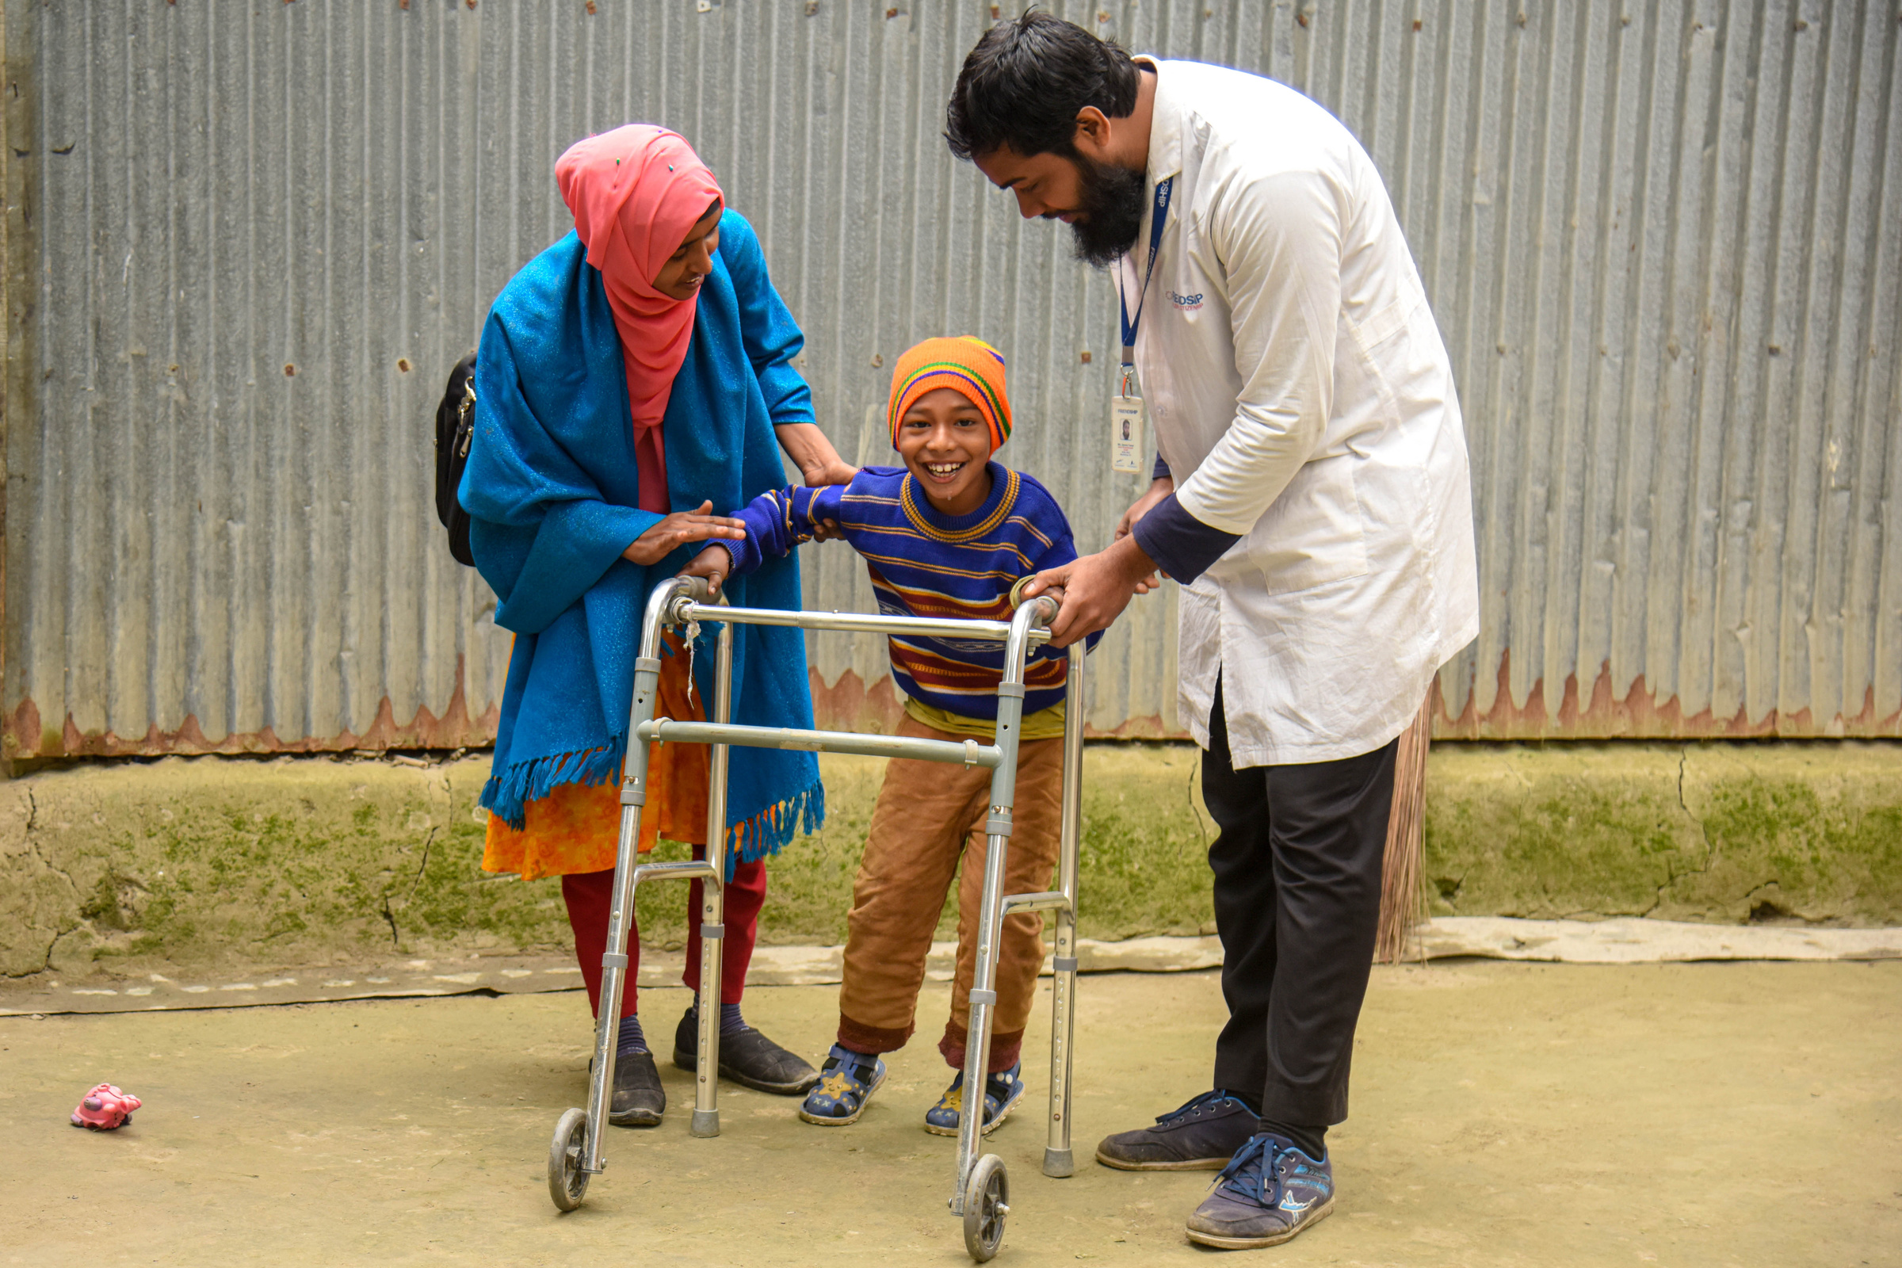
VRAAG 1. WAT DOET WILDE GANZEN?
Wilde Ganzen streeft naar een wereld waarin mensen in armoede op eigen kracht hun situatie en hun toekomst verbeteren.
Daarom steunen wij aanpakkers die met kleinschalige projecten voor impact zorgen in hun eigen omgeving. Van schoon drinkwater tot inclusief onderwijs. En van medische zorg tot financiële onafhankelijkheid.
Wij ondersteunen hen met kennis, een sterk netwerk en geld.

Slide 3

VRAAG 2. WAT IS DE WILDE WEEK?
De Wilde Week is een landelijke actieweek met als thema:
Echte impact is dichterbij dan je denkt.
Tijdens de Wilde Week laten we zien hoe dichtbij de impact van ontwikkelingssamenwerking is. We verbinden donateurs, Nederlandse aanjagers en lokale aanpakkers direct met elkaar. Dankzij het principe van ‘twee stappen naar impact’ maken we duidelijk hoe snel échte verandering kan plaatsvinden.
Wat bijzonder is tijdens de Wilde Week: Wilde Ganzen verdubbelt iedere gedoneerde euro! Dit betekent dat jij als donateur, met iedere gedoneerde euro, dubbel zoveel impact maakt. Zo maken we samen een groot verschil voor mensen in armoede.

Slide 4
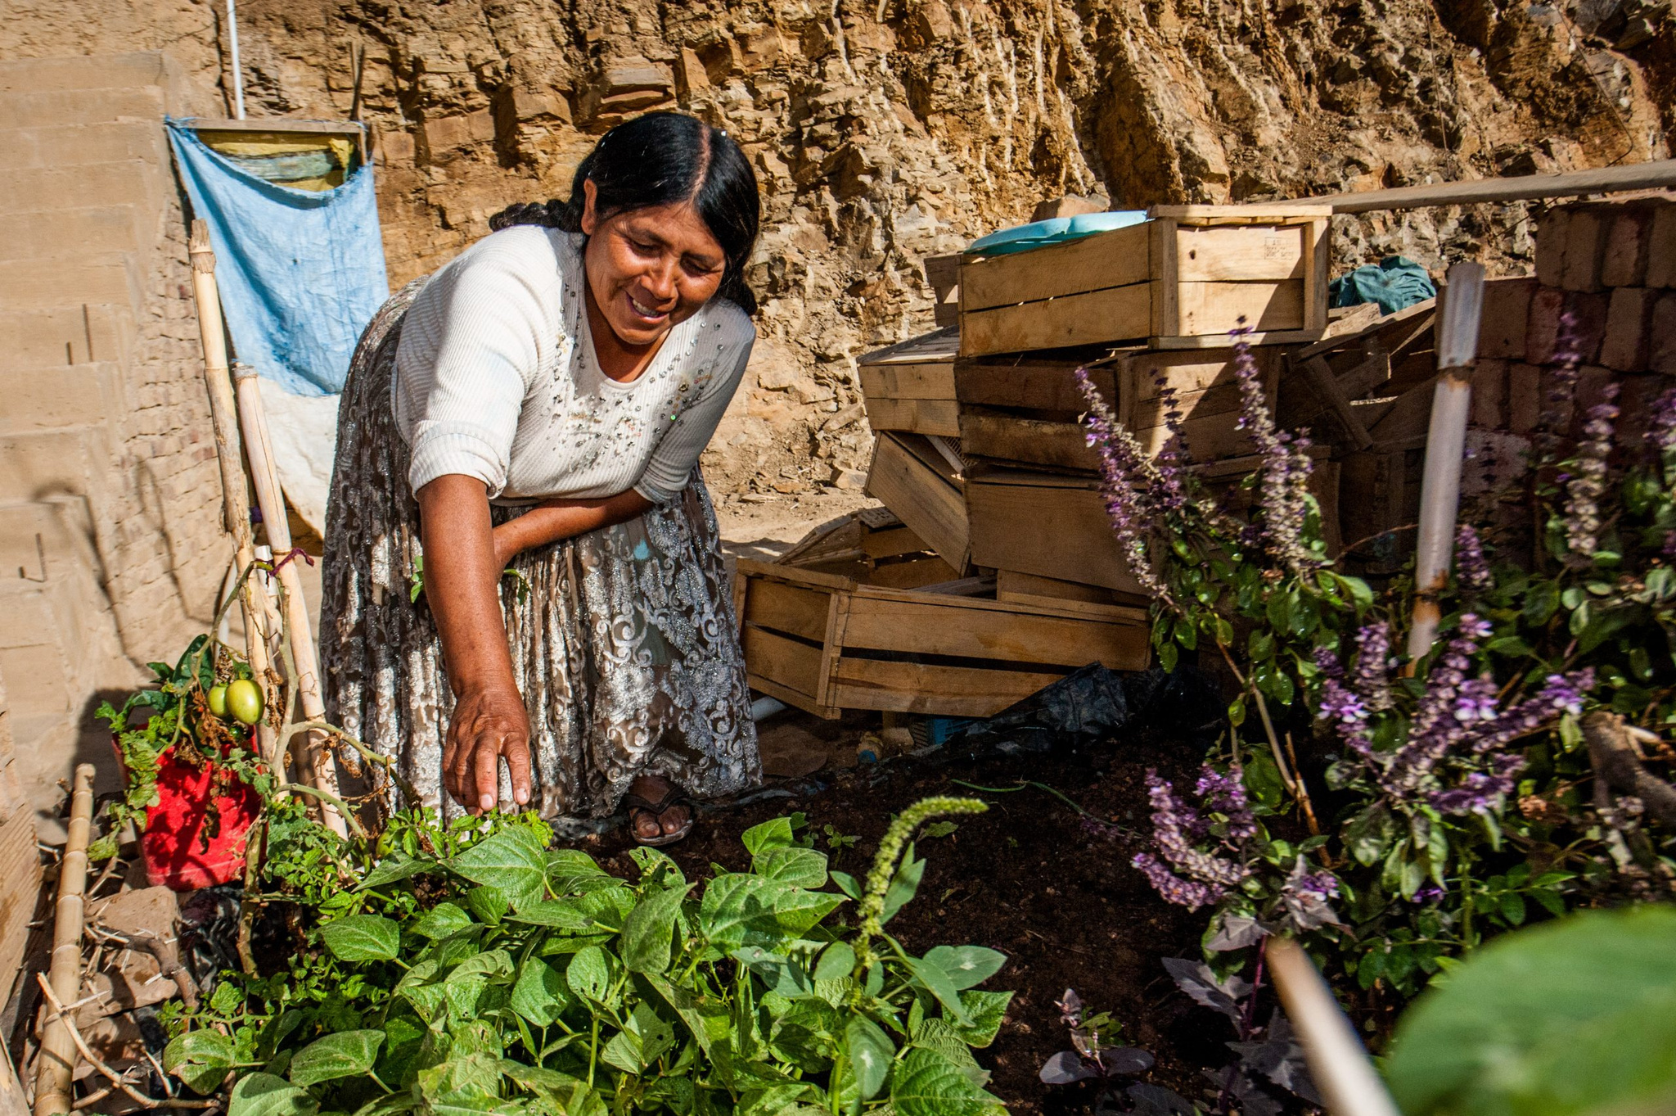
VRAAG 3. VERDUBBELEN? HOE DAN!?
Wilde Ganzen is in staat om de donaties tijdens de Wilde Week te verdubbelen dankzij onze betrokken donateurs, verschillende vermogensfondsen, en de Nationale Postcode Loterij.
Daarom is actievoeren tijdens de Wilde Week een echte samenwerking! Jullie zetten je in voor de ene helft, wij ons voor de andere. Zo maken we samen dubbel zoveel impact.

Slide 5
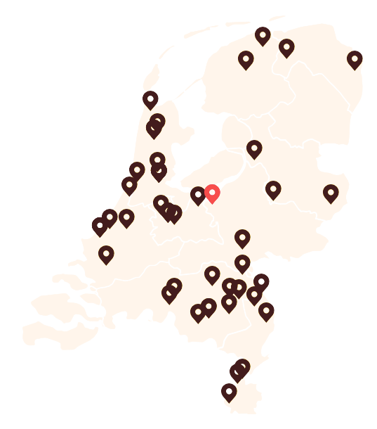
VRAAG 4. OKE.. MAAR WAAR BEGIN IK?
In je eigen omgeving! Elk project wordt ondersteund door een aanjager dichtbij, misschien zelfs bij jou in de buurt!
Deze buurtgenoten werken nauw samen met aanpakkers wereldwijd. Zo houden we de lijntjes kort en weten we
precies waar elke gedoneerde euro terechtkomt.
EEN. TWEE. IMPACT.

Slide 6








VRAAG 5. WAAROM MEEDOEN ALS SCHOOL/VERENIGING?
Wereldburgerschap
Échte impact
Plezier!
Ga het gesprek aan over de ongelijkheid in de wereld. Wat vinden jullie belangrijk? Hoe kunnen we vanuit Nederland een verschil maken voor mensen wereldwijd?
Ervaar hoe jullie harde werk binnen 2 stappen verschil maakt voor mensen in armoede. Volg het project op de voet en vier de
successen!
Daarnaast is het simpelweg ontzettend leuk om samen in actie te komen! Bedenk de gekste, meest creatieve acties en maak toffe herinneringen.

Slide 7

VRAAG 6. HOE DOE IK MEE?
1
2
3
Ga naar wildeweek.nl
Kies één van de 51 projecten
Bedenk jullie actie!
Van sponsorloop tot kunstverkoop, kies iets wat bij jullie past!
Hier vind je een overzicht van alle acties en projecten
LET OP: De website wordt momenteel aangevuld
4
5
6
Maak een actiepagina aan
Vul jullie actie aan
19-26 APRIL: KOM IN ACTIE
Voeg extra informatie en foto's toe om jullie pagina compleet te maken
Klik onder het project op ‘start actie’ en volg de stappen
Deel jullie actie via de link of QR-code en laat de donaties binnenstromen!

Slide 8
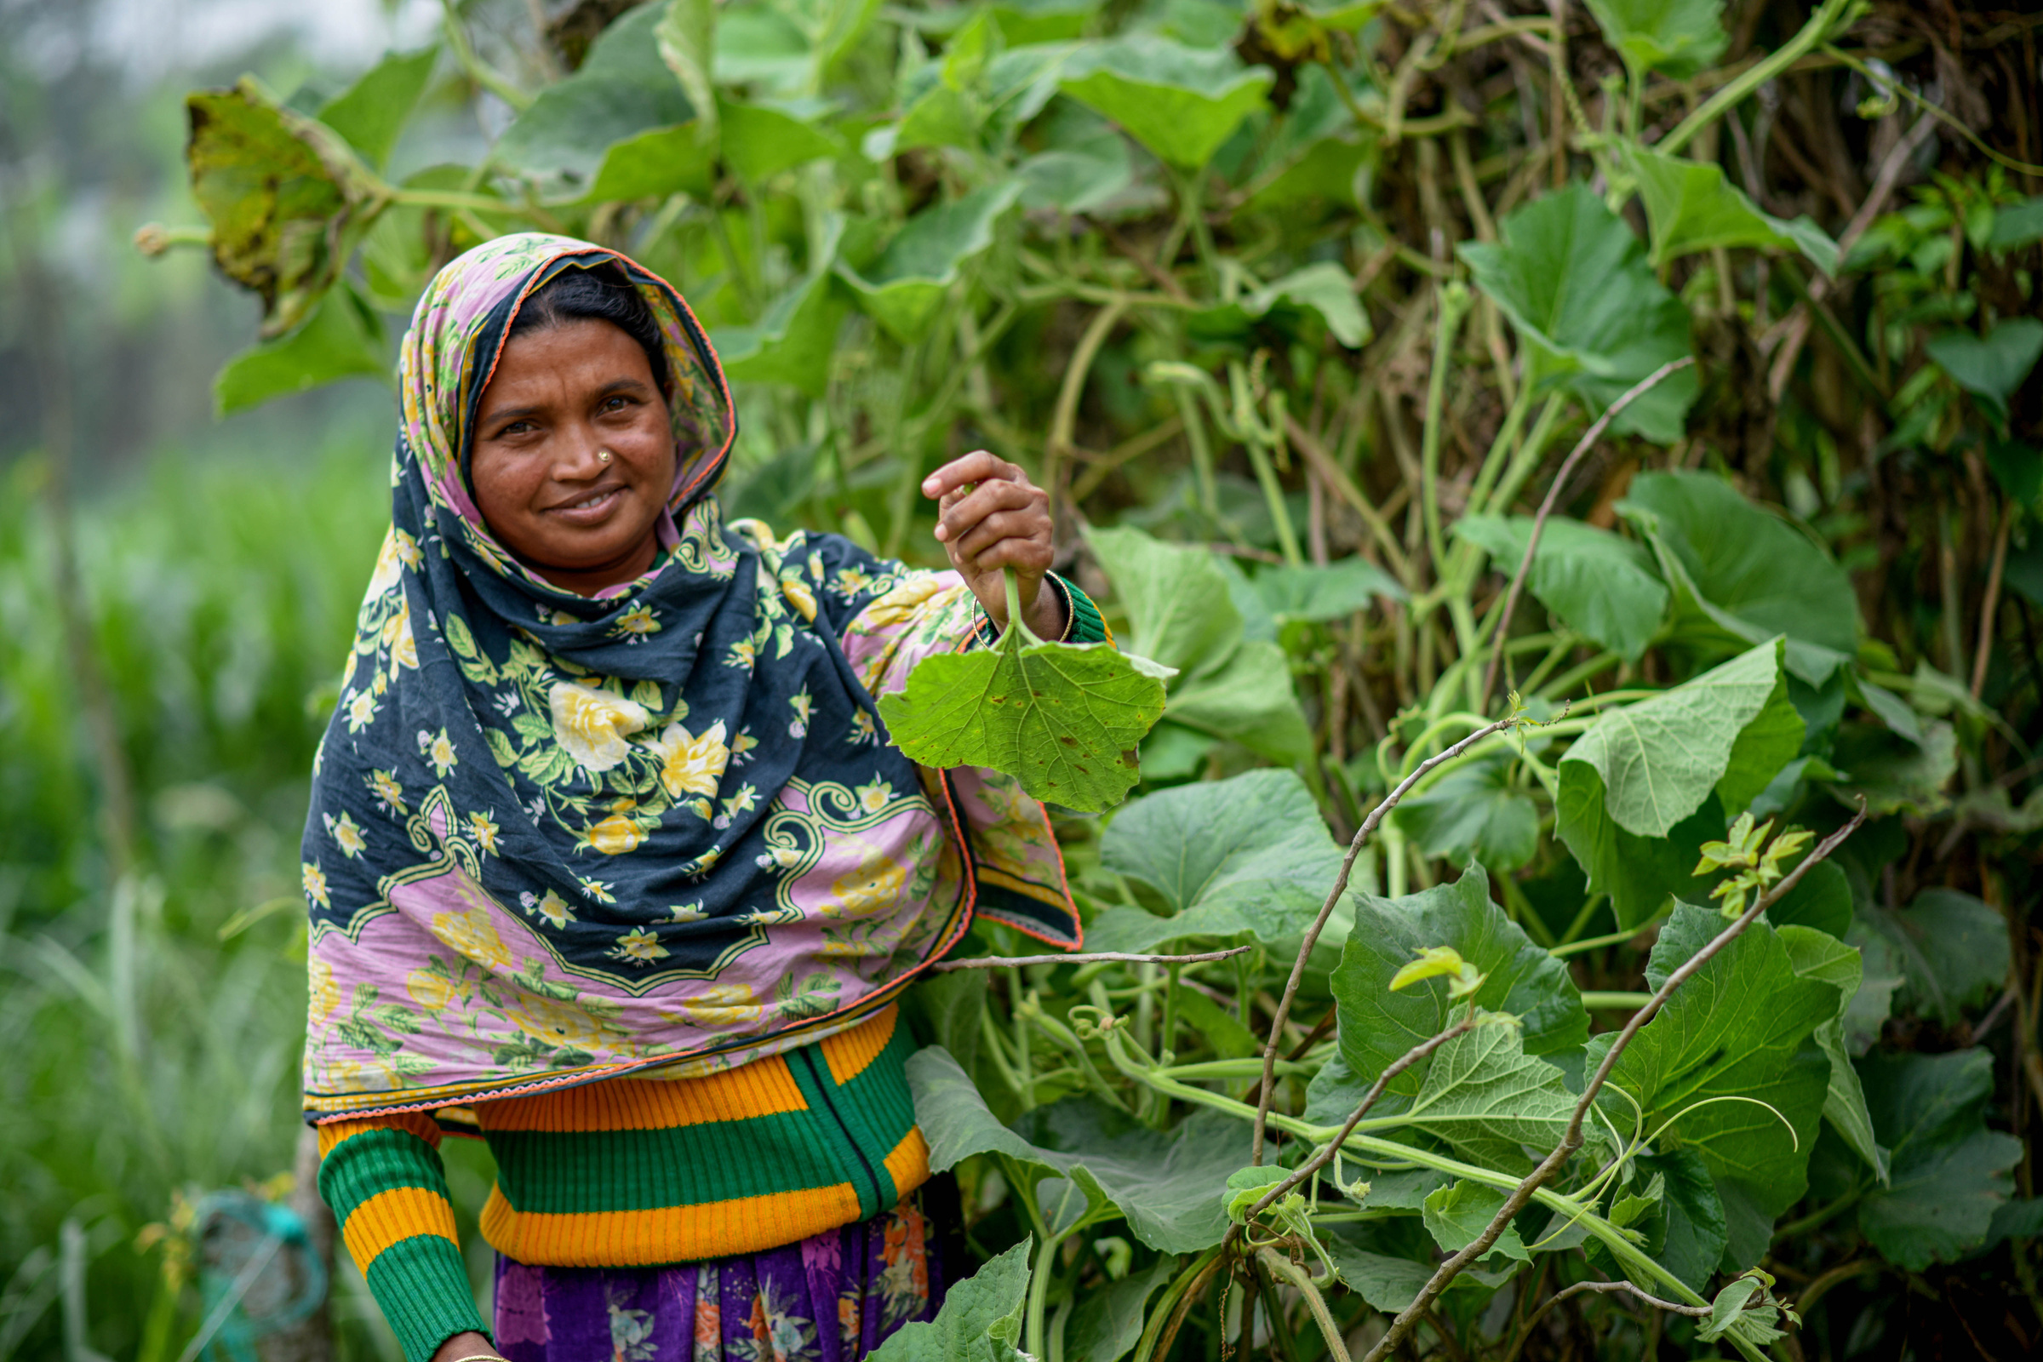

MEER VRAGEN?
KIJK OP WILDEWEEK.NL
OF NEEM CONTACT OP.
Wildeweek@wildeganzen.nl

